Slide 1
МИНИСТЕРСТВО НАУКИ И ВЫСШЕГО ОБРАЗОВАНИЯ РОССИЙСКОЙ ФЕДЕРАЦИИ федеральное государственное бюджетное образовательное учреждение высшего образования «НИЖЕГОРОДСКИЙ ГОСУДАРСТВЕННЫЙ АГРОТЕХНОЛОГИЧЕСКИЙ УНИВЕРСИТЕТ» (ФГБОУ ВО Нижегородский ГАТУ)
Edgar-Farm
Кормовые добавки из насекомых могут применяться в качестве биологически активных добавок к комбикорму, способствуя повышению иммунитета животных и устойчивости к болезням. Для этого мы разрабатываем ферму насекомых, так как они богаты белком, минералами, жирами и витаминами.

Slide 2
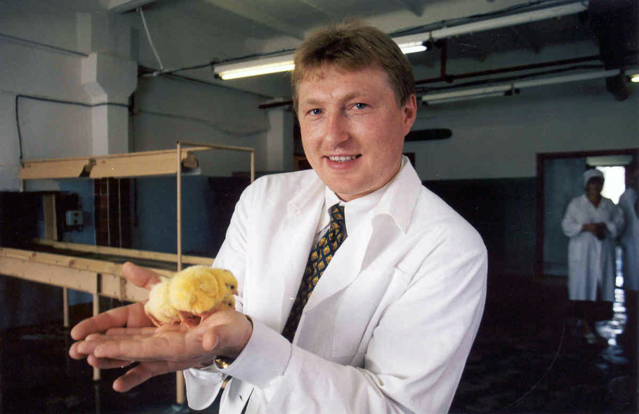
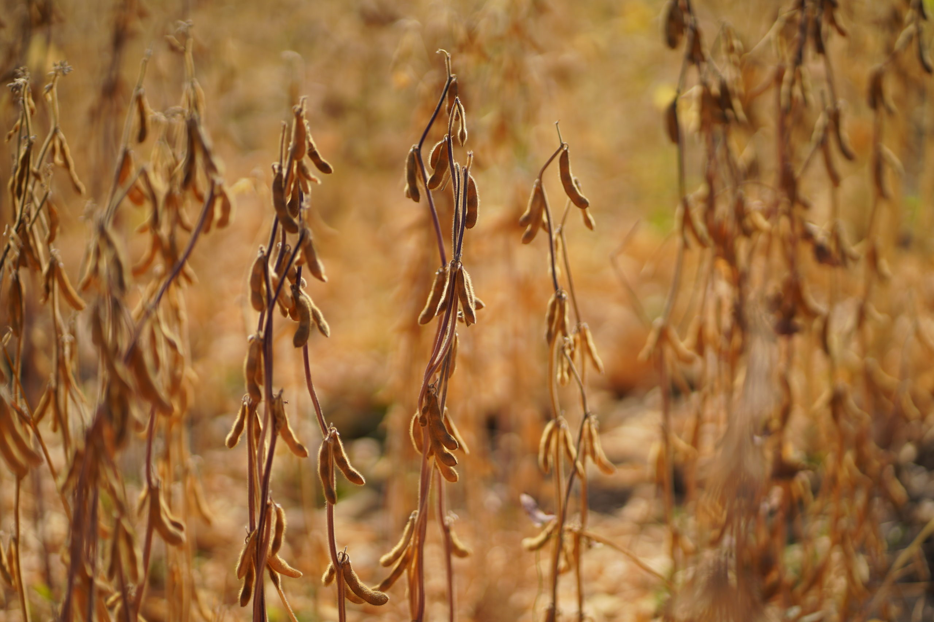
ПОЛЬЗОВАТЕЛЬ
И ПРОБЛЕМА
ПОЛЬЗОВАТЕЛЬ
проблема
Недостаток белков и других питательных веществ в рационе животных и дефицит на рынке белково-кормовых добавок.
Владельцы агропромышленных комплексов
насекомые могут быть приемлемым источником белка для сельскохозяйственных животных.

Slide 3
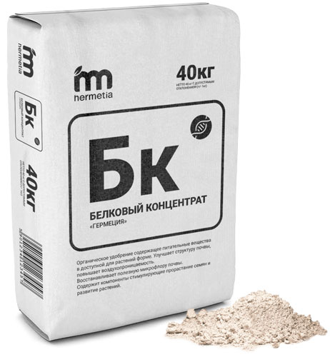
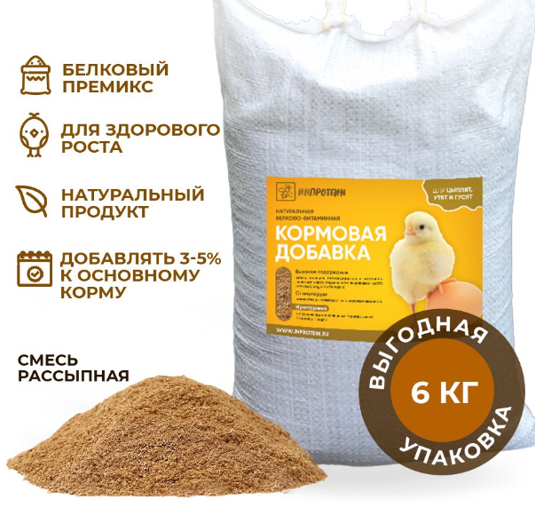
КАК УЖЕ РЕШАЕТСЯ ПРОБЛЕМА
Кормление животных растительными источниками белка: рапс и соя или рыбной мукой
или
ООО "ЭкоБелок«
Высушенная обезжиренная и измельченная биомасса личинки Черной львинки (Hermetia illucens)
Инпротеин
Notes:
Полные аналоги (прямые конкуренты). Российские компании проявляют интерес к личинке южноамериканской мухи «черная львинка», которая при культивировании на органическом субстрате наращивает массу в 500 раз за одну неделю. Она всеядна, способна развиваться при широких диапазонах температуры и влажности, не обитает в жилищах человека. Белково-липидный концентрат из личинок обладает высокой пищевой ценностью и сбалансированным составом. Но в России он пока используется только в качестве кормовой добавки для рыб, свиней и птиц в агропромышленных комплексах.

Slide 4
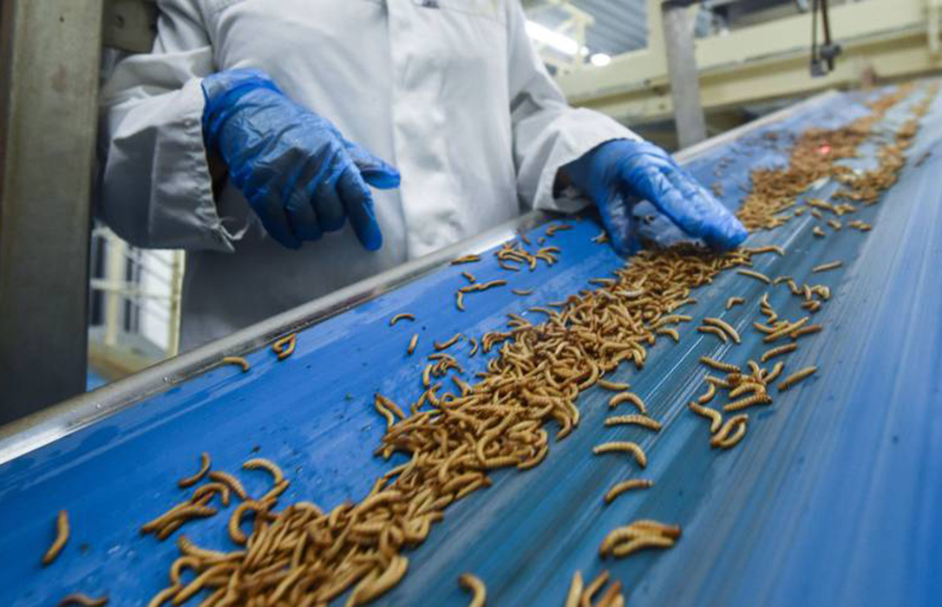
РЕШЕНИЕ
Для владельцев агропромышленных комплексов, которым нужно обогащать рационы животных кормовым белком, наш продукт: кормовая добавка из насекомых будет восполнять потребность в белке, который является важным питательным веществом. В отличие от использования сои и рапса наш продукт лучше тем, что является более доступной альтернативой получения белкового компонента в кормах. А в случаи конкурентных компаний, объем производства которых не достаточен для покрытия всей потребности страны, наш продукт будет актуален и конкурентно способен на рынке.

Slide 5
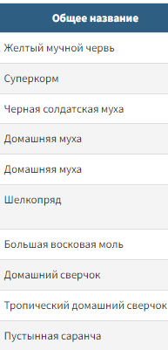
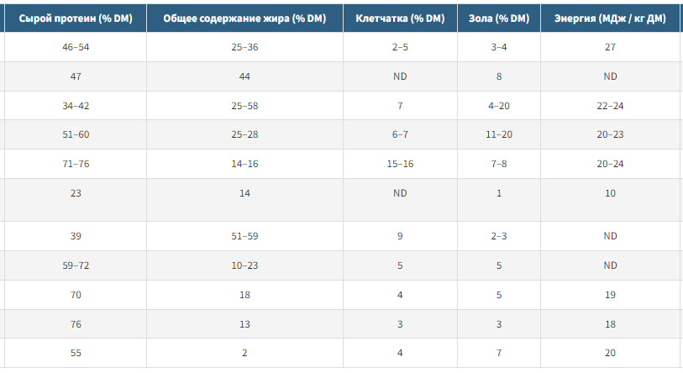
РЕШЕНИЕ
Насекомые являются хорошим источником энергии, высококачественного белка и полиненасыщенных жирных кислот, а также ряда легкодоступных витаминов и минералов
В таблице указан питательный состав (%) и энергетическое содержание (МДЖ / кг) обычно используемых насекомых в продуктах питания и кормах.
Соевый шрот

Slide 6
РЫНОК
Основным источником белков при кормлении свиней, птицы и рыбы является рыбная мука и продукты переработки сои (шрот, концентрат).
Климатические особенности России не позволяют выращивать сою в нужном объеме, делая отечественное животноводство зависимым от импортных поставок. В России, по данным Росстата, посевные площади сои в 2022 году составили около 2,2 млн га, а средняя урожайность — всего 1,1 т/га. Это позволило обеспечить только около 60% потребности
Весьма перспективным направлением, обеспечивающим животноводство нашей страны полноценным кормовым белком являются методы переработки насекомых Однако успешных примеров частной инициативы по созданию отдельных предприятий, выпускающих белковые корма недостаточно.

Slide 7
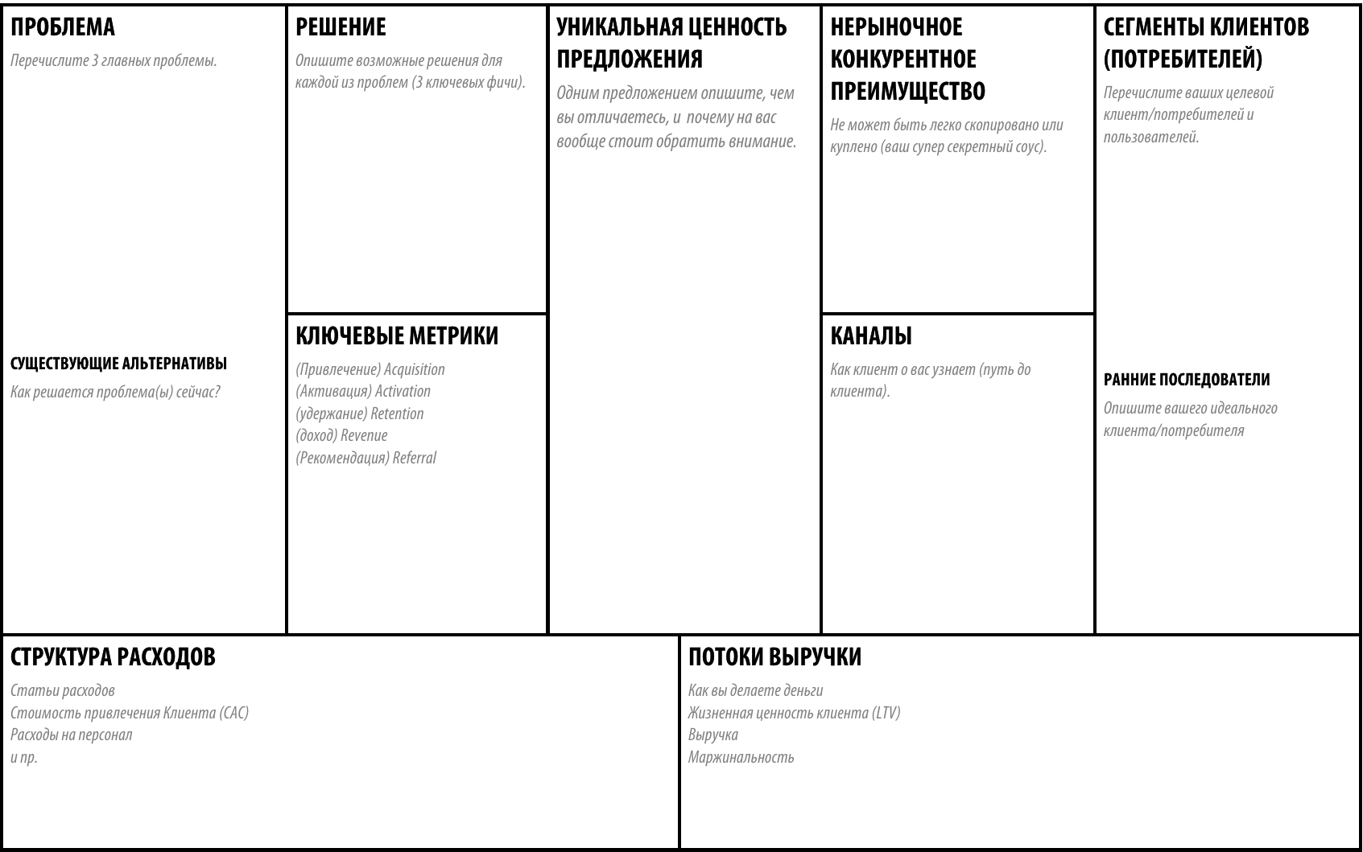
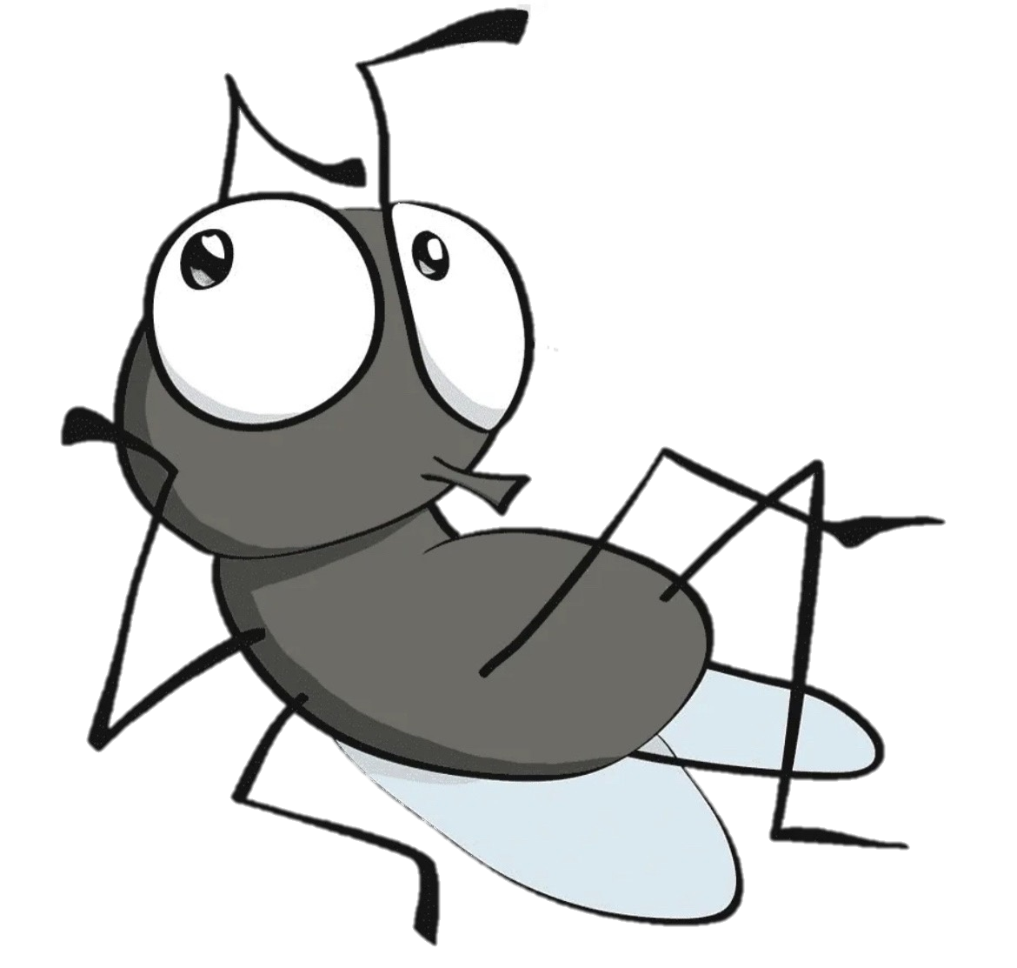
БИЗНЕС МОДЕЛЬ
Дефицит белка в рационе
Использование кормовой добавки из насекомых
Доступная альтернатива белкового компонента в кормах
Высокое качество продукции низкая стоимость
Владельцы АПК
Количество активных пользователей продукта
– создание креативной рекламы;
– местные СМИ и ТВ, соц.сети.
– выставки, презентации в бизнес-среде;
Человек, который столкнулся с проблемой получения дорогого белкового компонента в рационе, разводимых им, животных
Частичная или полная замена белкового корма дорогими кормовыми добавками
Маркетинг
Продвижение
Расходы на персонал
Сырье для кормления насекомых
От продажи готовой продукции( кормовая добавка)

Slide 8
АНАЛИЗ КОНКУРЕНТОВ
Критерии | Кормовой деликатес | Инпротеин
Логотип | В переводе означает внутренняя защита | Сокращение от Insecta -насекомые
Упаковка | Изображены несколько видов птиц | Изображен петух и насекомые
Коммуникации | Соцсети, сайт | Соцсети, сайт, баннеры в интернете, поисковики
Позиционирование | Энтопротэк - опытный игрок на рынке, имеющий глубокие корни в пищевой промышленности и. крупномасштабном производстве белка. Мы применяем инновационные решения в сфере cleantech и agritech, используя лучшие израильские технологии, разработанные нами и нашими стратегическими партнерами в области генетики, биохимии и биотехнологии | Создавая корма из насекомых, мы заботимся о том, чтобы ваши питомцы получили полезные, питательные корма и придерживаемся важнейших принципов зеленой экономики: наше производство безотходное, мы тратим меньше ресурсов, меньше воды, энергии и территории, сохраняя планету для ее обитателей

Slide 9
Road Map на будущее
1) Ноябрь 2023: исследование и анализ рынка 2) Январь 2024: Технические исследования 3) Март 2024: Разработка производственного процесса 4) Апрель 2024: Исследование сертификации и законодательства 5) Май 2024: Исследование и развитие

Slide 10
Трекшн
Сентябрь 2023: Обсуждение идеи с командой
Октябрь 2023: Изучение рынка
Ноябрь 2023: проектные работы и согласования
Разработка бизнес-плана

Slide 11
КОМАНДА
Костина Татьяна
Администратор
Сазанова Алёна
Маркетолог
Целиков Сергей
Логист

Slide 12
КОМАНДА
Василькова Анастасия
Разработчик(fullstack)
Трушкова Дарья
Разработчик(back-end)
Серпухова Мария
Дизайнер проекта
Аналитик

Slide 13
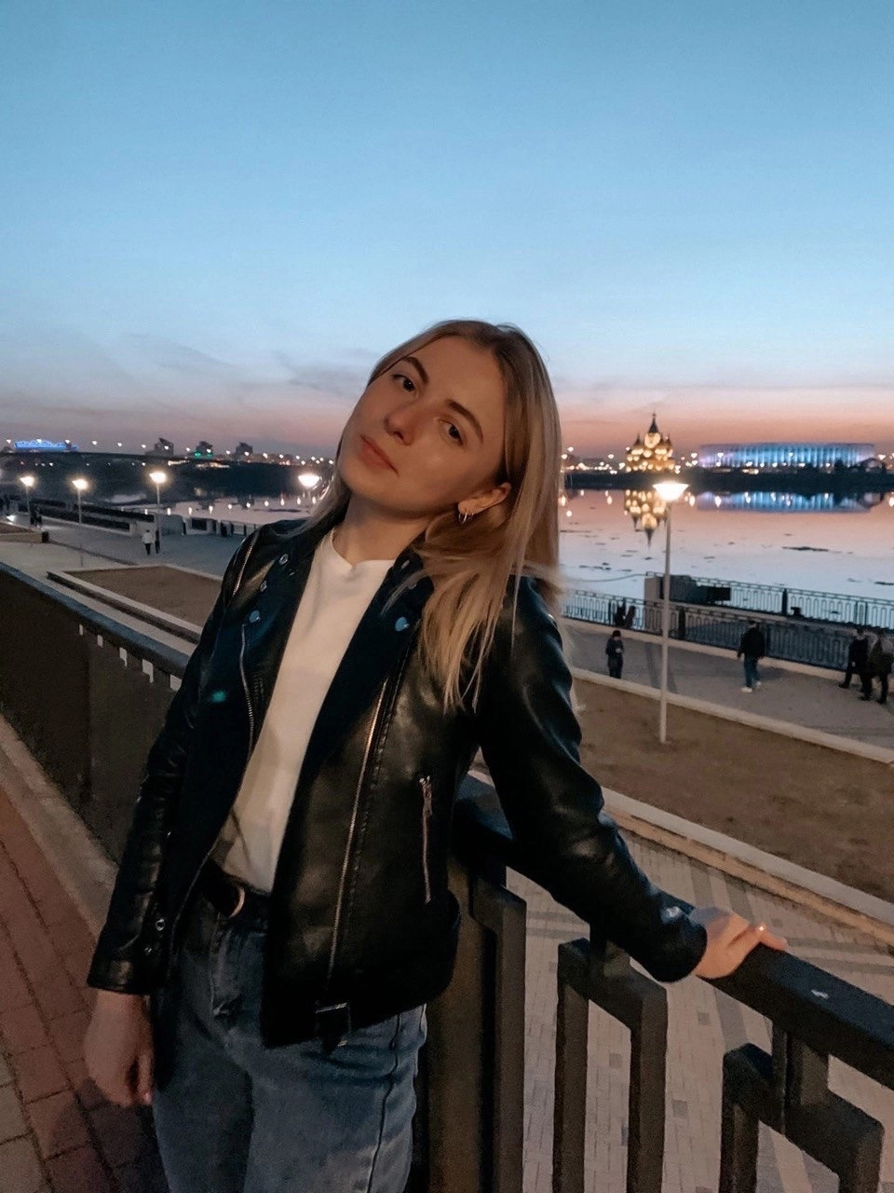
Лидер проекта
Носова Ксения
Спикер, системный админимтратор

Slide 14
Спасибо!
КОНТАКТЫ лидера проекта Телефон 89302762198 Телеграмм @nkseniyaaa почта nosova2001ks@mail.ru

